Slide 1

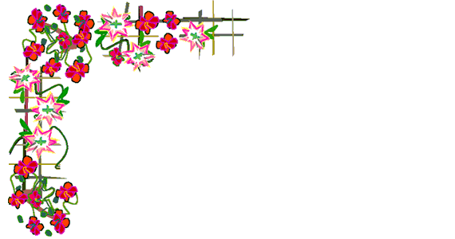


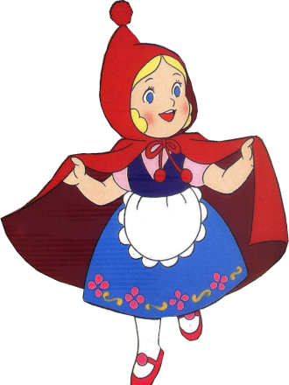


ỦY BAN NHÂN DÂN QUẬN LONG BIÊN TRƯỜNG MẦM NON GIA THƯỢNG
LÀM QUEN VỚI TOÁN
Chủ đề: Thực vật
Đề tài: Chia nhóm số lượng 6 thành
2 phần theo các cách khác nhau
Lứa tuổi: 5-6 tuổi
Giáo viên: Nguyễn Quỳnh Anh
NĂM HỌC: 2017 - 2018

Slide 2

MỤC ĐÍCH YÊU CẦU:
Kiến thức:
Trẻ hiểu cách chia nhóm có số lượng 6 thành 2 phần theo 3 cách chia khác nhau (1:5), (2:4), (3:3)
Trẻ biết tên 1 số loại quả: Táo, dứa, dưa hấu, xoài, cam.
Trẻ hiểu cách chơi trò chơi: Bé thông minh nhanh trí, Tinh mắt nhanh tay.

Slide 3
Kỹ năng:
- Trẻ biết chia nhóm có số lượng 6 thành 2 phần theo các cách chia khác nhau. Đếm gộp 2 nhóm và nêu kết quả.
- Trẻ biết chọn và gắn được các thẻ số tương ứng với số lượng.
- Trẻ biết phân loại quả theo màu sắc, tên gọi, đặc điểm của các loại quả.
- Trẻ biết chơi trò chơi: Bé thông minh nhanh trí, tinh mắt nhanh tay.
Kỹ năng tự phục vụ: Trẻ biết lấy và cất đồ dùng đúng nơi .
Thái độ:
- Trẻ hứng thú tham gia vào các hoạt động.

Slide 4



CÁCH TIẾN HÀNH:
1. Ổn định, gây hứng thú

Slide 7
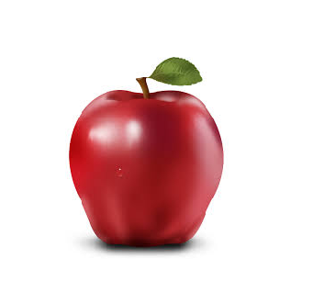
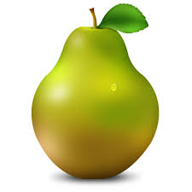
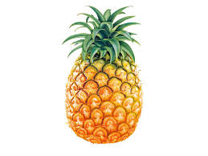
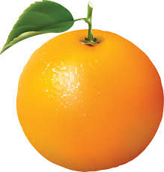
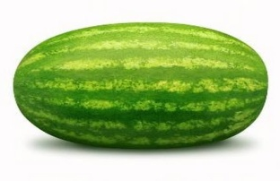
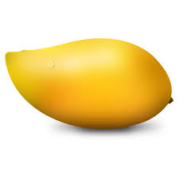
Ôn số lượng trong phạm vi 6
Cô mời các con cùng quan sát đĩa quả

Slide 8
Trong đĩa có mấy loại quả?
A)
4
B)
5
C)
6
Câu trả lời của con là:
Con đã trả lời đúng rồi - Cô chúc mừng con
Đúng rồi - Nhấn chuột vào vị trí bất kỳ để tiếp tục
Con trả lời sai rồi - Con cần cố gắng
Sai rồi - Nhấn chuột tiếp tục
Câu trả lời đúng là:
Con phải trả lời câu hỏi này trước khi tiếp tục
Thử lại
Trả lời
Xóa
Trả lời
Xóa

Slide 9
Trong đĩa quả có mấy quả táo, quả dứa,
quả cam?

Slide 10
Trong đĩa có mấy quả táo?
A)
4
B)
5
C)
6
Câu trả lời của con là:
Con đã trả lời đúng rồi - Cô chúc mừng con
Con trả lời sai rồi - Con cần cố gắng
Đúng rồi - Nhấn chuột vào vị trí bất kỳ để tiếp tục
Câu trả lời đúng là:
Sai rồi - Nhấn chuột tiếp tục
Trả lời
Xóa
Trả lời
Xóa
Con phải trả lời câu hỏi này trước khi tiếp tục
Thử lại

Slide 11
Đáp án: Trong đĩa có 6 quả táo
6

Slide 12
Trong đĩa có bao nhiêu quả dứa?
A)
4
B)
5
C)
6
Câu trả lời của con là:
Con đã trả lời đúng rồi - Cô chúc mừng con
Đúng rồi - Nhấn chuột vào vị trí bất kỳ để tiếp tục
Con trả lời sai rồi - Con cần cố gắng
Câu trả lời đúng là:
Sai rồi - Nhấn chuột tiếp tục
Trả lời
Xóa
Trả lời
Xóa
Con phải trả lời câu hỏi này trước khi tiếp tục
Thử lại

Slide 13
Đáp án: Trong đĩa có 5 quả dứa
5

Slide 14
Làm thế nào để số cam có số lượng là 6?
A)
Thêm 1
B)
Thêm 2
C)
Thêm 3
Câu trả lời của con là:
Đúng rồi - Nhấn chuột vào vị trí bất kỳ để tiếp tục
Con đã trả lời đúng rồi - Cô chúc mừng con
Sai rồi - Nhấn chuột tiếp tục
Thử lại
Câu trả lời đúng là:
Trả lời
Xóa
Trả lời
Xóa
Con phải trả lời câu hỏi này trước khi tiếp tục
Con trả lời sai rồi - Con cần cố gắng

Slide 15
Đáp án: Thêm 2 quả
6

Slide 16
Chia nhóm số lượng 6 ra làm 2 phần theo
các cách chia khác nhau.
Yêu cầu 1: Chia theo ý thích.
6

Slide 17
Các con có những cách chia nào?
A)
1 - 5
B)
2 - 4
C)
3 - 3
D)
Cả 3 đáp án trên
Câu trả lời của con là:
Đúng rồi - Nhấn chuột vào vị trí bất kỳ để tiếp tục
Con đã trả lời đúng rồi - Cô chúc mừng con
Thử lại
Sai rồi - Nhấn chuột tiếp tục
Câu trả lời đúng là:
Trả lời
Xóa
Trả lời
Xóa
Con phải trả lời câu hỏi này trước khi tiếp tục
Con trả lời sai rồi - Con cần cố gắng

Slide 18

Đáp án: 6 quả chia ra làm 2 phần có 3 cách chia.
1
3
3
5
2
4

Slide 19
Nhưng khi gộp hai phần của mỗi nhóm lại
đều có kết quả là 6
1
3
6
3
6
5
2
6
4

Slide 20
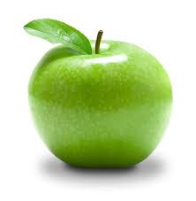
Yêu cầu 2: Chia theo yêu cầu của cô.
Các con hãy chia 6 quả ra làm 2 phần: 1 bên màu đỏ, 1 bên màu xanh
6

Slide 21
Chia 6 quả ra làm 2 phần theo màu sắc. Các con có những cách chia nào?
A)
1 - 5
B)
2 - 4
C)
3 - 3
Câu trả lời của con là:
Con đã trả lời đúng rồi - Cô chúc mừng con
Đúng rồi - Nhấn chuột vào vị trí bất kỳ để tiếp tục
Con trả lời sai rồi - Con cần cố gắng
Sai rồi - Nhấn chuột tiếp tục
Câu trả lời đúng là:
Trả lời
Xóa
Trả lời
Xóa
Con phải trả lời câu hỏi này trước khi tiếp tục
Thử lại

Slide 22
Đáp án: Chia 6 quả táo
ra làm 2 phần theo màu sắc
6
2
4

Slide 23
Khi gộp 2 nhóm lại thì có kết quả là 6
6
2
4

Slide 24
Các con chia 6 quả ra làm 2 phần theo tên gọi:
1 bên là quả táo, 1 bên là quả dứa
6

Slide 25
Chia 6 quả ra làm 2 phần theo tên gọi. Các con có cách chia nào?
A)
1 - 5
B)
2 - 4
C)
3 - 3
Câu trả lời của con là:
Đúng rồi - Nhấn chuột vào vị trí bất kỳ để tiếp tục
Con đã trả lời đúng rồi - Cô chúc mừng con
Con trả lời sai rồi - Con cần cố gắng
Câu trả lời đúng là:
Sai rồi - Nhấn chuột tiếp tục
Trả lời
Xóa
Trả lời
Xóa
Con phải trả lời câu hỏi này trước khi tiếp tục
Thử lại

Slide 26
Đáp án: Chia 6 quả
ra làm 2 phần theo tên gọi
6
1
5

Slide 27
Nhưng khi gộp lại thì có kết quả là 6
6
1
5

Slide 28

Các con hãy chia: 1 bên là quả có 1 hạt,
1 bên là quả có nhiều hạt
6

Slide 29
Chia 6 quả ra làm 2 phần theo đặc điểm. Các con có cách chia nào?
A)
1 - 5
B)
2 - 4
C)
3 - 3
Câu trả lời của con là:
Con đã trả lời đúng rồi - Cô chúc mừng con
Đúng rồi - Nhấn chuột vào vị trí bất kỳ để tiếp tục
Con trả lời sai rồi - Con cần cố gắng
Câu trả lời đúng là:
Sai rồi - Nhấn chuột tiếp tục
Trả lời
Xóa
Trả lời
Xóa
Con phải trả lời câu hỏi này trước khi tiếp tục
Thử lại

Slide 30
Đáp án chia 6 quả ra làm 2 phầ theo đặc điểm
6
3
3

Slide 31
Khi gộp 2 nhóm lại có kết quả là 6
6
3
3

Slide 32
Chia nhóm có số lượng là 6 ra làm 2 phần
có các cách chia như sau
3
3
1
2
6
4
5

Slide 33
Trò chơi ôn luyện

Slide 34
Trò chơi 1: Tinh mắt nhanh tay

Slide 35
Các con hãy nối số ở cột 2 với số ở cột 1 sao cho tạo thành 3 cách chia?
Cột 1
Cột 2
B
1
A.
4
A
2
B.
5
C
3
C.
3
Con đã trả lời đúng rồi - Cô chúc mừng con
Con trả lời sai rồi - Con cần cố gắng
Thử lại
Đúng rồi - Nhấn chuột vào vị trí bất kỳ để tiếp tục
Sai rồi - Nhấn chuột tiếp tục
Câu trả lời đúng là:
Trả lời
Xóa
Trả lời
Xóa
Con phải trả lời câu hỏi này trước khi tiếp tục
Câu trả lời của con là:

Slide 36
Trò chơi 2: Bé thông minh nhanh trí

Slide 37
Điền số thích hợp vào ô trống
1
3
5
Đúng rồi - Nhấn chuột vào vị trí bất kỳ để tiếp tục
Sai rồi - Nhấn chuột tiếp tục
Câu trả lời của con là:
Con đã trả lời đúng rồi - Cô chúc mừng con
Con trả lời sai rồi - Con cần cố gắng
Con phải trả lời câu hỏi này trước khi tiếp tục
Câu trả lời đúng là:
Trả lời
Xóa

